Slide 1

Блок контроля
Ответьте
на
вопросы
?

Slide 2
1. Какую энергию называют внутренней?
2. От чего зависит величина внутренней энергии?
3. Какими способами можно изменить внутреннюю энергию тела?
4. Что такое теплопередача?
5. Температура тела уменьшилась. Как при этом изменилась его внутренняя энергия?

Slide 3
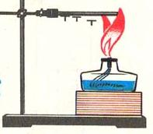
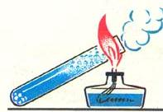
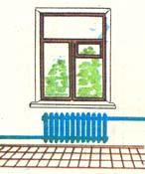
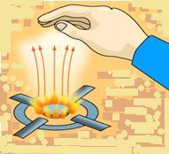
2
3
1
4
6. Опишите и объясните наблюдаемые явления.
Назовите вид теплопередачи.
Как осуществляется перенос энергии?

Slide 4


РАБОТА С ТЕСТОМ

Slide 5
Правильный ответ
1 вариант
1. Б
2. В
3. А
4. В
5. Б
6. А
2 вариант
1. А
2. А
3. В
4. Б
5. Б
6. В
КРИТЕРИИ
ОЦЕНИВАНИЯ:
«5» – 6
«4» – 5
«3» – 4;3
«2» - 2;1

Slide 6
Количество теплоты.
Удельная теплоемкость.

Slide 7

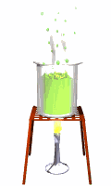
Количество теплоты – энергия, которую тело теряет или получает при теплопередаче.

Slide 8
От чего зависит количество теплоты?
На примерах ответим на этот вопрос:

Slide 9
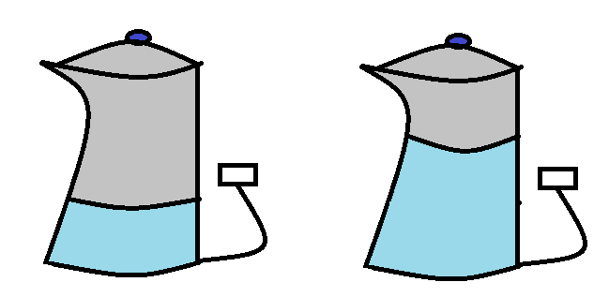
Пример первый:
В каком чайнике вода закипит быстрее?

Slide 10
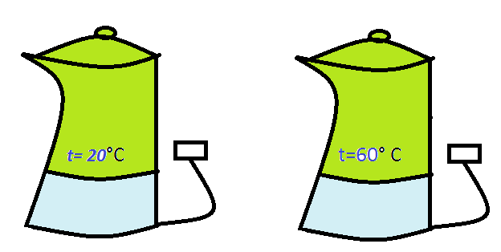
Пример второй;
В каком чайнике вода закипит быстрее?

Slide 11
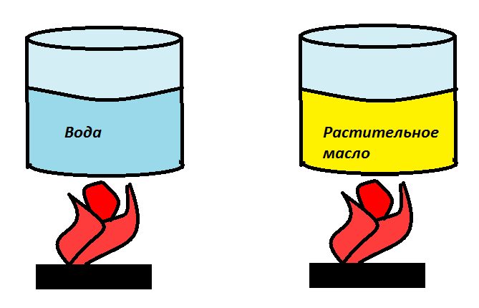
Пример третий:
Что быстрей нагреется, вода или растительное масло?

Slide 12
Q (1 Дж) – количество теплоты
зависит от:
массы
тела (m)
рода вещества,
из которого
состоит тело (с)
изменения
температуры
тела (∆t)

Slide 13
В каких единицах измеряют количество теплоты?
Количество теплоты измеряют
в Джоулях (Дж)
1 мДж = 0,001 Дж
1 к Дж = 1000 Дж
1 МДж = 1000000 Дж

Slide 14
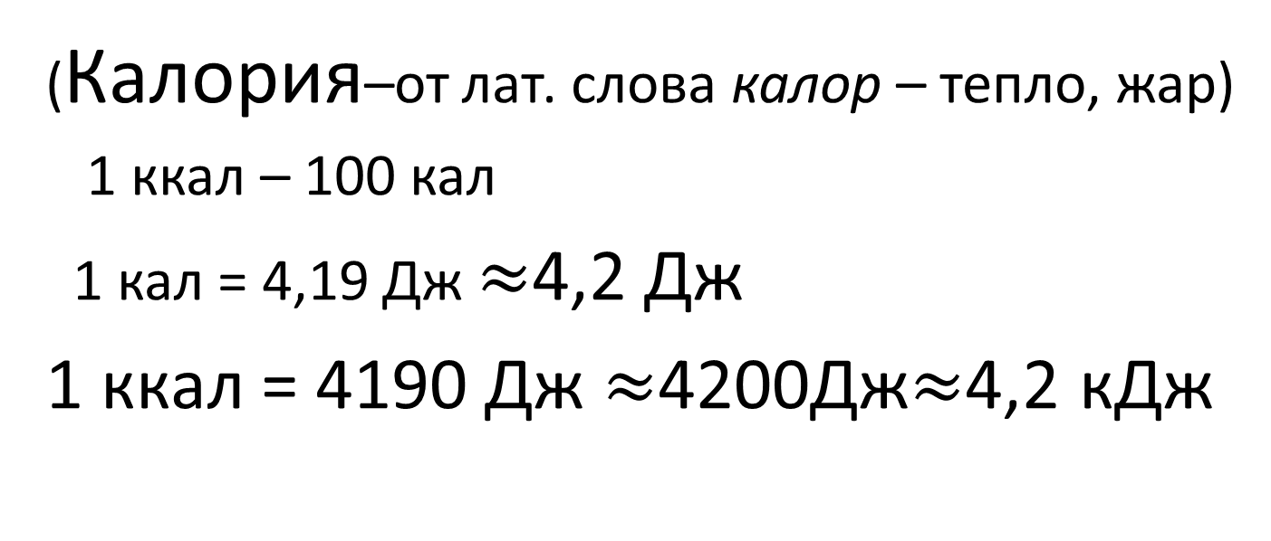
Однако измерять количество теплоты ученые стали задолго до того, как в физике появилось понятие энергии. Тогда была установлена особая единица измерения количества теплоты – КОЛОРИЯ (кал)
(Калория–от лат. слова калор – тепло, жар)
1 ккал – 100 кал
1 кал = 4,19 Дж $≈$4,2 Дж
1 ккал = 4190 Дж $≈$4200Дж$≈$4,2 кДж

Slide 15
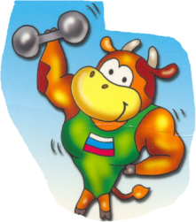

ФИЗКУЛЬТМИНУТКА
Мы сидели и писали, мышцы тела все устали.
Потянулись и зевнули, спины дружно все прогнули…
Повернулись вправо, влево – стало гибким наше тело.
и на стуле – скок, скок, скок- ну, как будто колобок.
А теперь попляшут ноги, побежали по дороге:
Быстро-быстро, топ-топ-топ, и в ладоши – хлоп-хлоп-хлоп.
Ноги вытянем вперёд, влево, вправо поворот.
Чтоб сильнее мышцы стали, поработают суставы.
Ноги выше поднимаем, и в коленях их сгибаем.
Подбородком дотянулись, и друг другу улыбнулись.
Головой все повращаем, и урок наш продолжаем!!!

Slide 16
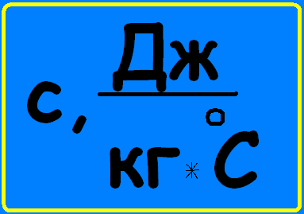
Удельная теплоемкость
Величина, показывающая, какое количество теплоты требуется для изменения температуры вещества массой 1 кг на 1 ºС.

Slide 17
Удельная теплоемкость
Зависит от рода вещества и его агрегатного состояния
Не характеризует тепловые свойства вещества
Удельная теплоемкость вещества в разных агрегатных состояниях – твердом, жидком, газообразном – различная.

Slide 18
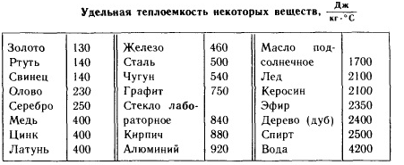

Slide 19
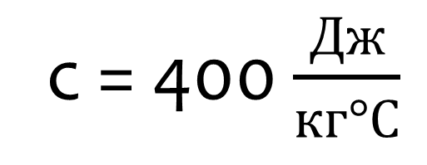
с = 400 $\frac{Дж}{кг°С}$
(для нагревания 1 кг меди на 1 ºС необходимо
сообщить телу 400 Дж энергии, или
при охлаждении 1 кг меди на 1 ºС выделяется 400 Дж энергии)

Slide 20
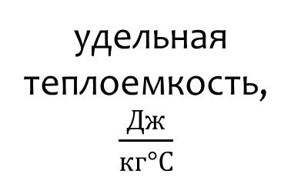
Q = cm (t₂ – t₁) или Q = cm ∆t
количество
теплоты,
Дж
начальная
температура
тела, ºС
масса
тела, кг
конечная
температура
тела, ºС
удельная
теплоемкость,
$\frac{Дж}{кг°С}$

Slide 21

ДАВАЙТЕ ПОИГРАЕМ !

Slide 22
Задача
Какое количество теплоты отдаст стакан горячего чая (90ºС), остывая до комнатной температуры (20ºС)? Массу чая принять равной 200 г.
Решение:
Q = cm (t₂ –t₁)
Q = 4200 · 0,2 · (20 – 90) = - 58 800 Дж
Ответ: 58800 Дж.

Slide 23
ДОМАШНЕЕ ЗАДАНИЕ
§ 8,9 учебник Физика
8 кл.Перышкин А.В.

Slide 24
Рефлексия
Продолжите фразу:
Сегодня на уроке я узнал …
Теперь я могу …
Было интересно …
Знания, полученные сегодня на уроке, пригодятся …

Slide 25

СПАСИБО ВСЕМ НАМ
ЗА УРОК
А ГЛАВНОЕ, ЧТОБ БЫЛ
ОН ВПРОК!

